Slide 1


Glide OS

Slide 2
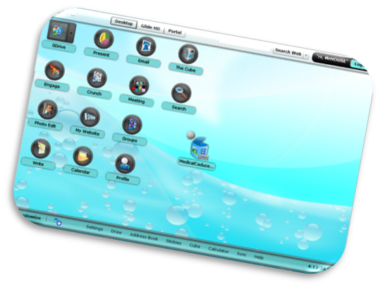
Introduction :
Ce bureau comporte :
Un client de messagerie.
Un agenda.
Un éditeur photos.
Un traitement de texte.
Un outil de création de site.
Un lecteur de musique.
Organisation de meeting (4 personnes max).
Création blog et site web (personnel et public).
Partage de fichier.
Moteur de recherche.
Notes:
Introduction, lire simplement la diapo en ajoutent des petits commentaires rapide.

Slide 3
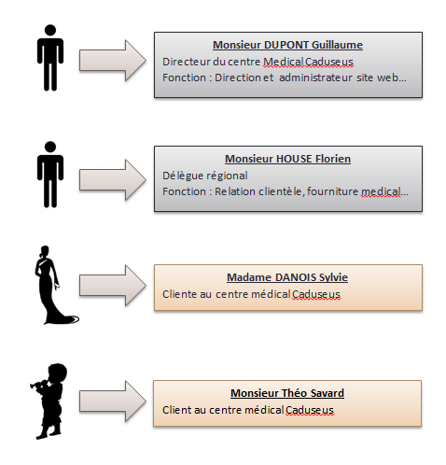
Schéma d’organisation :
Notes:
Explication du nouveau schéma d’organisation que nous avons crée (filiale du groupe GSB).
Ne pas oublier que si nous avons fait cela c’est pour les besoins du projet.

Slide 4
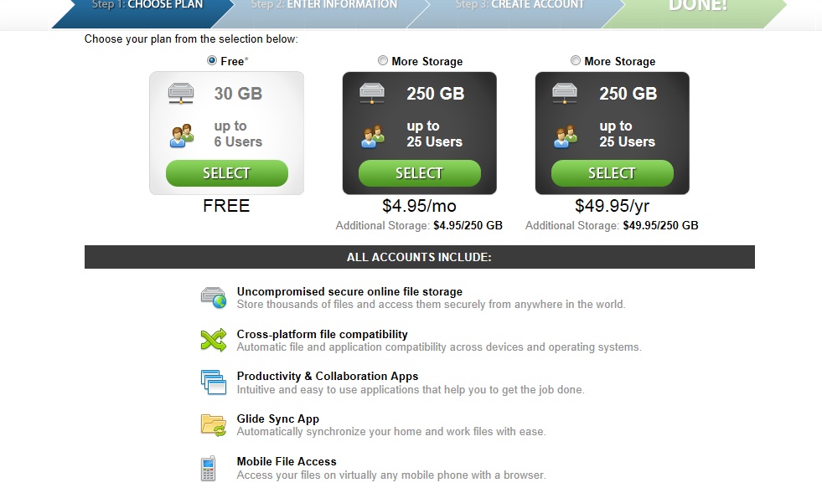
Les versions payant :
Notes:
Expliquer les différences entre la version gratuit et payant.
Payant = + d’espace + + d’utilisateur.

Slide 5
Spécification technique:
Glide OS intègre différente fonction, nous allons voir les principaux :
Les meeting
Le partage de documents
Le site web et le blog
Pour terminer les outils
Notes:
Présentation rapide des spécification techniques et des otions.

Slide 6
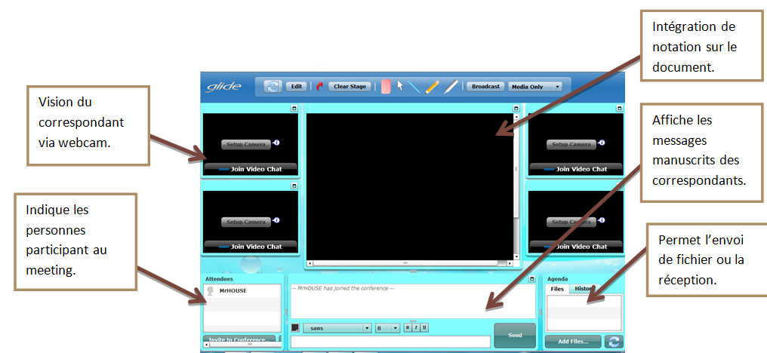
Les meeting
Notes:
Meeting = réunion/conférence virtuel à distance.
Lire la diapo + explication suplémentaire
Possibilité d’invité 4 personnes sur le même meeting.
Sécurisé l’accée à la conférence par Mot de passe.
Définir les heures, la date d’accée au meeting

Slide 7
Le partages de documents
Glide intègre la fonction de partage de document avec différent utilisateur, parmi une liste bien défini.
Différent droit peuvent être attribuer (Lecture, modification, téléchargement…)
Notes:
Compléter l’explication de la diapo.
Aidez-vous du doc word tous est expliquer en détails.

Slide 8
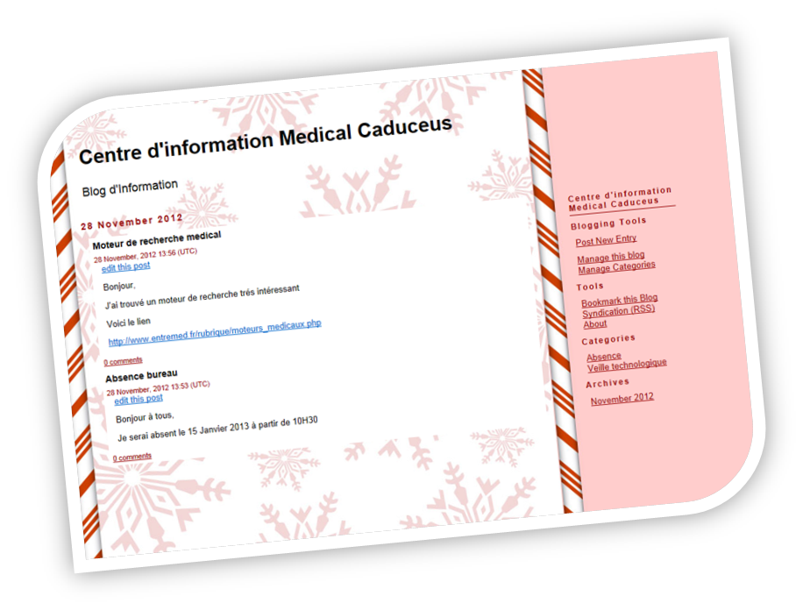
Le site web et le blog
Le blog permet le partage de photos et d’information facilement ouvert à tous public. Les invités peuvent ajoutés des commentaires sur les articles publier.
Notes:
Pareil aidez-vous du doc word.

Slide 9
Les outils
Glide OS et une plateforme multitâche, grâce à ces nombreuses fonctionnalités.
Calculatrice.
Editeur photo en ligne.
Calendrier.
Post-It …
Notes:
Aidez-vous du doc word.
Ne passer pas trop de temps sur cette partie, cela ne plaira pas, car ce n’est pas profesionel.

Slide 10
Conclusion :
Notes:
Pareil aidez-vous du doc word, partie conclusion.
Au pire uniquement lire le doc word.
Bon courage ☺

